Slide 1
Волонтерский отряд МБОУ «СОШ №7» «Кто, если не Я ?»

Slide 2
В основе волонтерского движения лежит старый как мир принцип:
ХОЧЕШЬ ПОЧУВСТВОВАТЬ СЕБЯ ЧЕЛОВЕКОМ — ПОМОГИ ДРУГОМУ!
Вот и одна из моих целей участия в волонтерском движении- Помогать тем людям, кто ценой своего здоровья, благополучия, жизни, сохранил этот мир для меня и моих близких; не жалеть добрых слов, улыбки и времени.

Slide 3
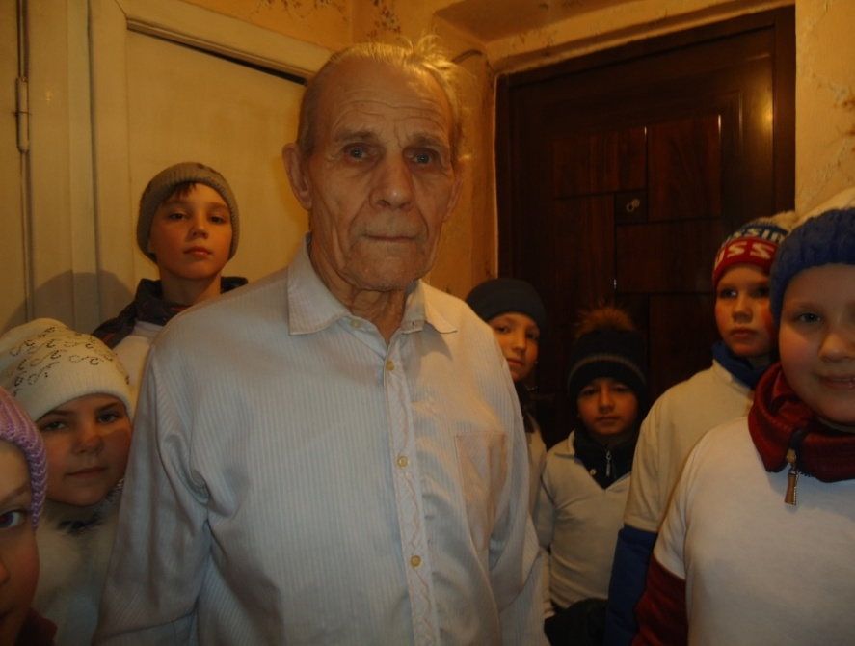
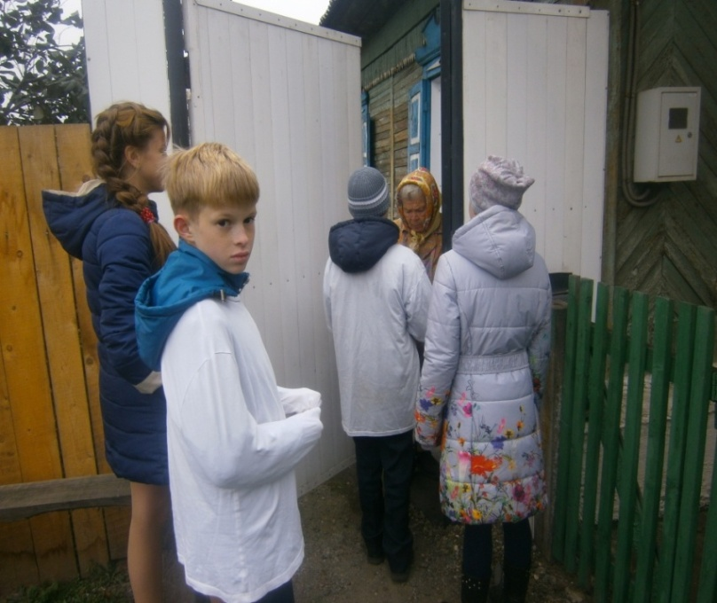
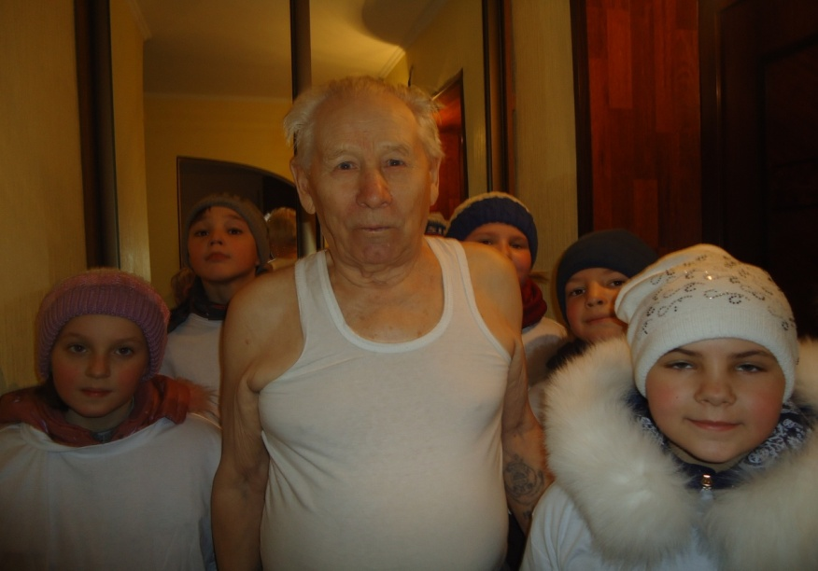
Весенние и осенние акции «ДОБРА»- мы помогаем в доме, на огороде, читаем вслух, разговариваем… Общение для старшего поколения- это очень важно! Мы приходим к тем, кому мы нужны и за это нас в микрорайоне назвали «Белыми ангелами»

Slide 4
Акция "Ветераны 75"
Волонтеры предлагали жителям Нижней Согры написать пожелания и выразить благодарность ветеранам ВОВ.
Этой акцией мы хотели дать возможность всем желающим жителям Нижней Согры выразить благодарность, и возможность приобщиться к Празднованию 75летию со Дня Победы в ВОВ людям всех возрастов, и конечно, порадовать ветеранов не только 9 мая, а начинать заранее.
Акция проходила в рамках эстафеты - марафона памяти
«75 шагов к Победе« и продолжается до сих пор,
Такие акции останавливать НЕЛЬЗЯ

Slide 5
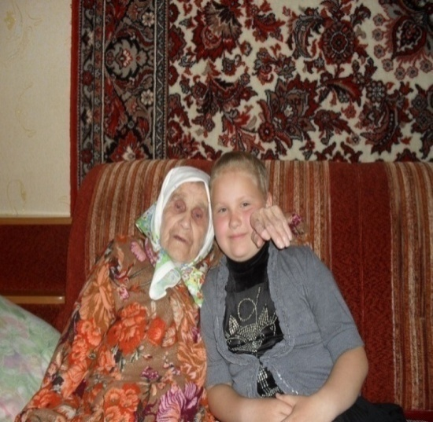
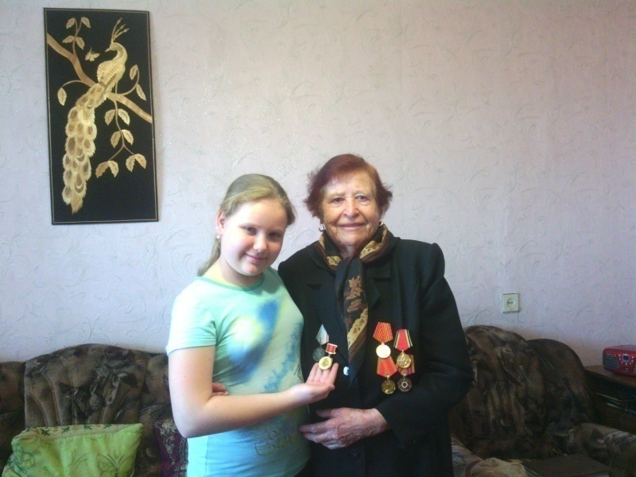
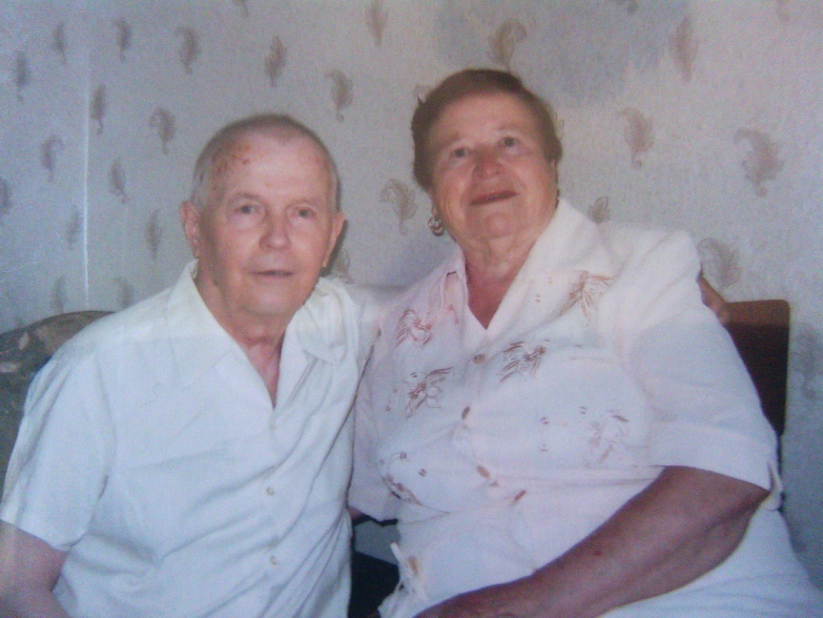
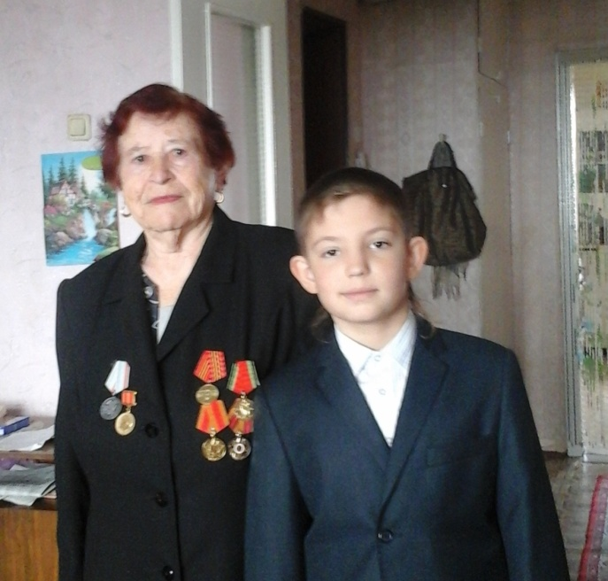
Акция "Волонтёр,
тебя ждет ветеран".

Slide 6
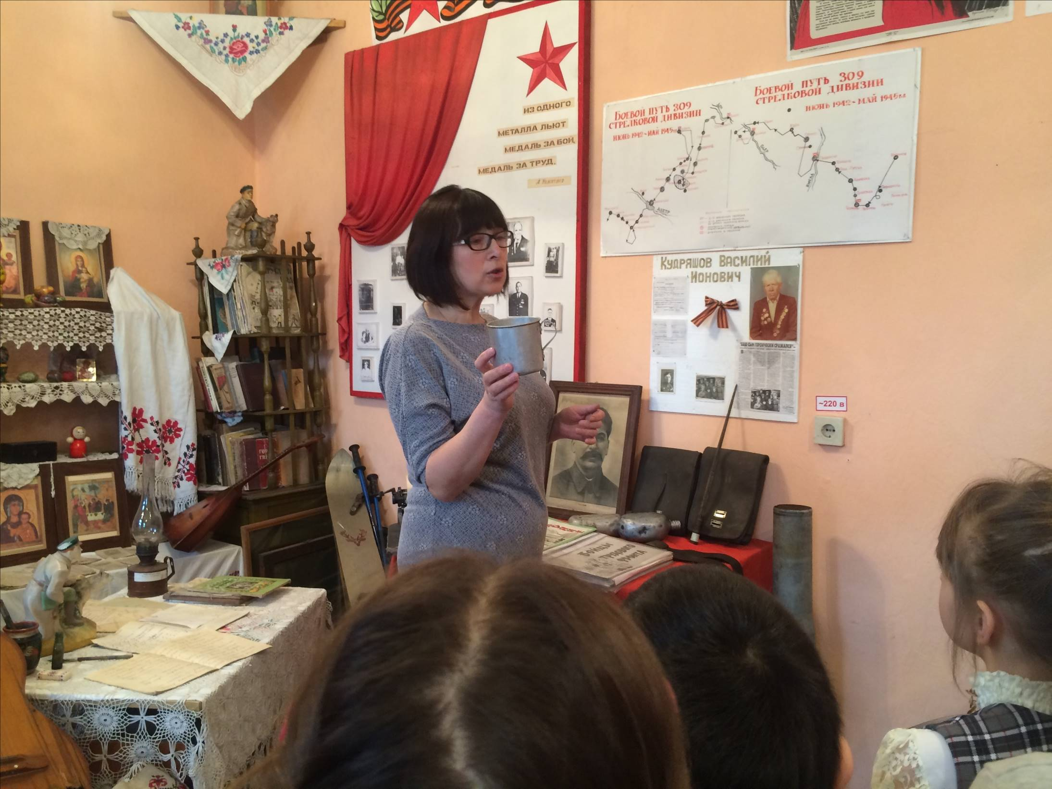
Помогаем проводить экскурсии в библиотеке, объявляем сбор старинных вещей для библиотеки-клуба «Истоки» ( она же музейный центр нашего микрорайона), проводим тематические вечера для людей всех возрастов.

Slide 7
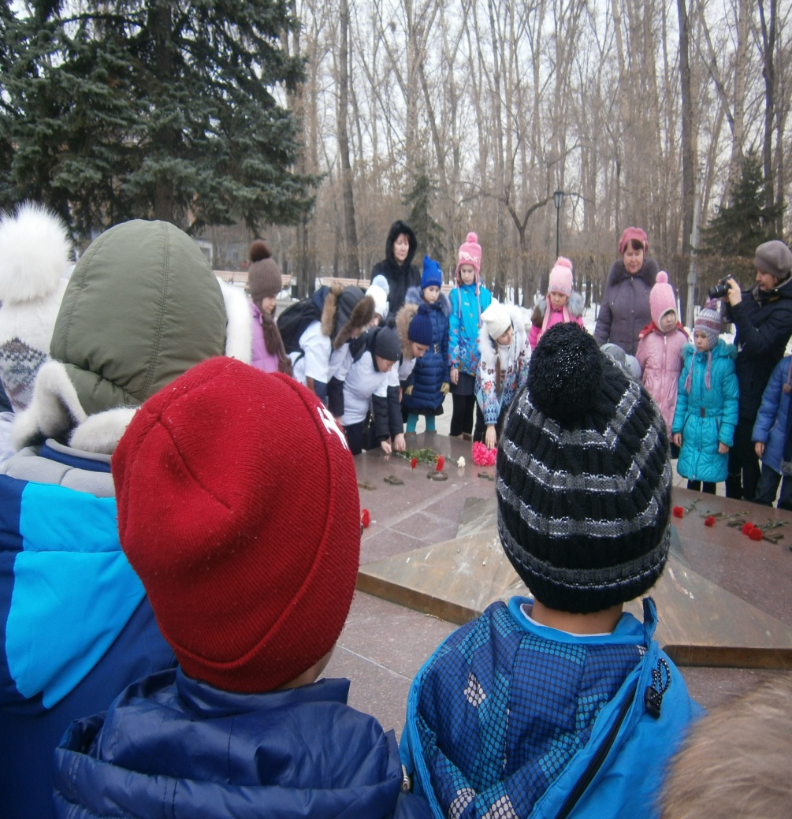
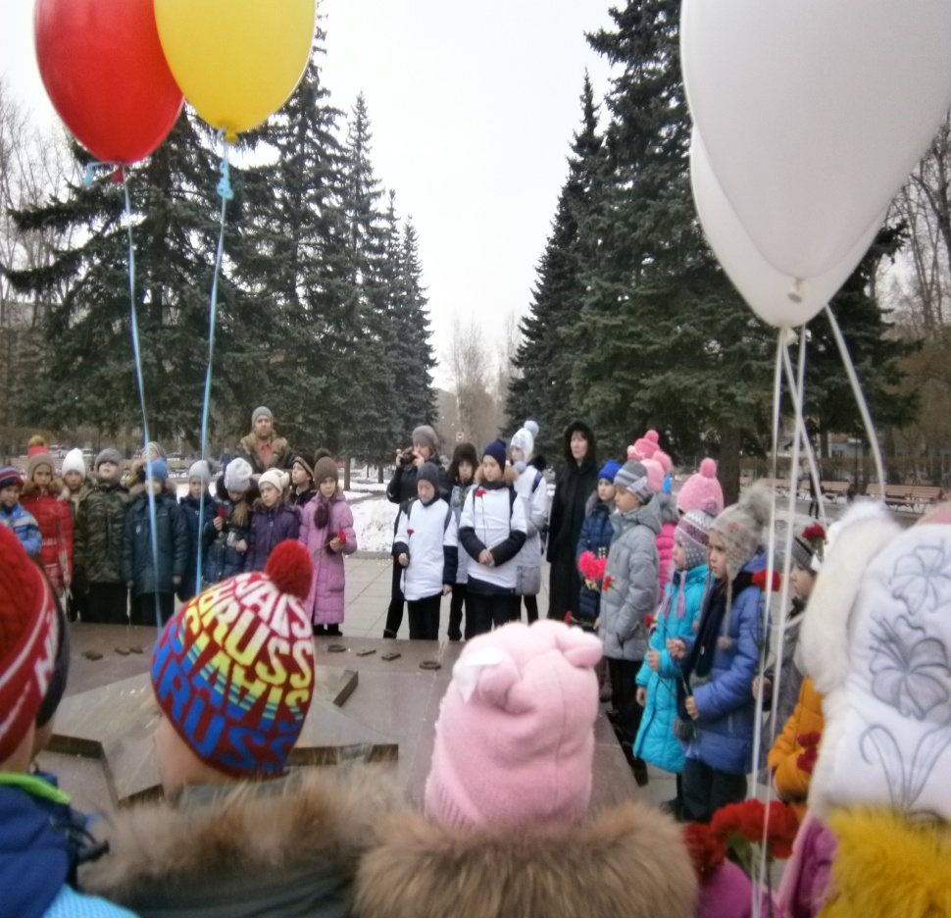
Проводим митинги на могилах героев СССР: генерала-майора В.Г. Тихонова, который завещал похоронить себя на Родине, на берегу Енисея и В.А. Москвина ( занимаясь поисковой деятельностью, мы нашли могилу В.А. Москвина, теперь за ней ухаживаем). Так же проводим такие акции, как: «Свеча памяти», «Им вечно будет 25», «Кораблик памяти», «Тюльпан Победы» и другие.

Slide 8
Акция : "Треугольник»
Ко Дню Победы мы написали письма ветеранам, свернули их настоящими солдатскими треугольниками и подарили их ветеранам. Ветераны читали, радовались со слезами на глазах...и мы тоже.

Slide 9
Георгиевские чтения традиционно проходят именно в конце апреля – начале мая, в преддверии празднования Дня Победы и приурочены к 6 мая, Дню памяти святого Георгия Победоносца - покровителя русского воинства.
В своих исследовательских работах ребята рассказывают о войне и о героизме русских солдат.

Slide 10
Акция «70 минут чтения"
«Эта акция призвана пропагандировать книги о войне, формировать престиж книги и чтения среди школьников»
В акции приняли участие все ученики нашей школы- 608 человек.

Slide 11
В 2017 году стартовал проект «В одном строю», в котором мы выдвинули идею в музее нашей школы сделать тематическую выставку «Бессмертный полк». Только около фото ( или в рамке с фото ) героя семьи будет фото ученика нашей школы. Этот проект стартует под своеобразным девизом «История моей семьи в истории войны»

Slide 12
В старину, когда мела метель во всех окрестных храмах звонили колокола. Это делали для того чтобы путник не сбился с дороги. Вот так и наш отряд делает все возможное, чтобы порадовать, поддержать, наставить на истинный путь людей, оказавшихся в трудной ситуации..

